Slide 1
Présentation modèles PK et hématotoxicité
Exploration des modèles pharmacocinétiques et de la toxicité sanguine
Notes:
Le contenu généré par l’IA peut être incorrect. ---

Slide 2
Pharmacocinétique (PK) — Compréhension approfondie
Notes:
Principe général et rôle de la PK

Slide 3
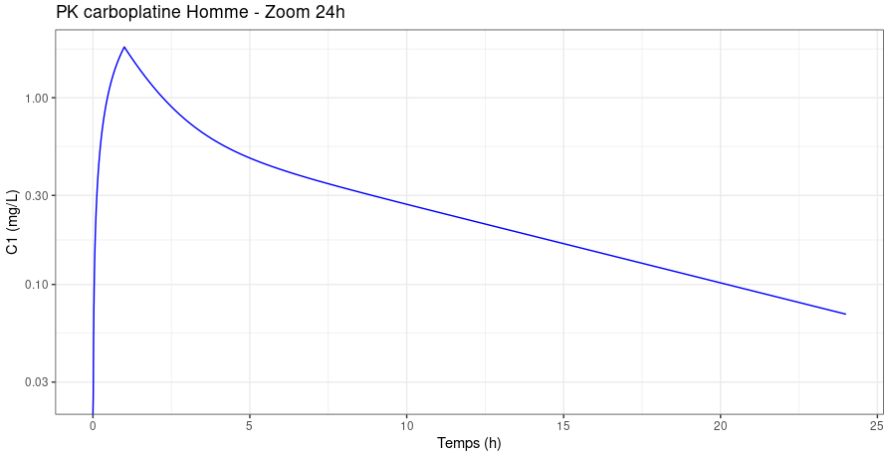
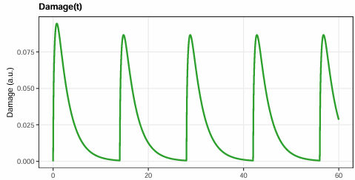
Principe général et rôle de la PK
Modèle à deux compartiments
Le modèle PK utilise deux compartiments : le sang (central) et les tissus (périphérique) pour décrire la distribution du médicament.
Paramètres clés de la PK
Clairance (CL), volumes de distribution (V1, V2) et flux (Q) représentent l’élimination et les échanges médicamenteux.
Dynamique de concentration médicamenteuse
La simulation PK montre la montée, le pic et la décroissance de la concentration après perfusion, influençant la toxicité.
Impact sur la toxicité cellulaire
Une concentration centrale élevée augmente le dommage aux cellules de la moelle osseuse, déterminant la toxicité.
Notes:
Je commence par la pharmacocinétique, c’est‑à‑dire comment le médicament circule dans l’organisme. Dans mon travail, j’utilise un modèle à deux compartiments : un compartiment central qui représente le sang, et un compartiment périphérique qui représente les tissus. Les paramètres importants sont la clairance, qui indique à quelle vitesse le médicament disparaît du sang ; les volumes V1 et V2, qui décrivent comment il se répartit ; et le paramètre Q, qui représente les échanges entre les deux compartiments. Ensuite, j’ai simulé l’évolution de la concentration après une perfusion. On observe une montée de la concentration, un pic, puis une élimination progressive. Cette dynamique PK est essentielle, parce que plus la concentration dans le sang est élevée, plus le dommage sur la moelle osseuse sera important.

Slide 4
Hématologie — Compréhension de la production sanguine
Notes:
Organisation des lignées sanguines et mécanismes d’impact

Slide 5
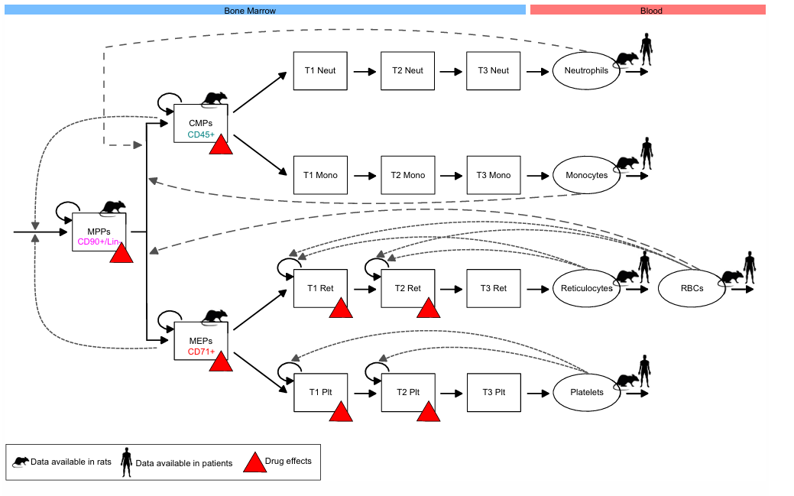
Organisation des lignées sanguines et mécanismes d’impact
Processus d’hématopoïèse
La production continue des cellules sanguines a lieu dans la moelle osseuse via une hiérarchie de précurseurs spécialisés.
Branches principales des précurseurs
Les MPP donnent naissance aux CMP produisant neutrophiles et monocytes, et aux MEP générant globules rouges et plaquettes.
Impact des dommages cellulaires
Les médicaments toxiques causent des dommages dans la moelle osseuse, réduisant la prolifération des précurseurs et les lignées sanguines.
Conséquences sur la dynamique sanguine
Le dommage entraîne une baisse progressive des cellules matures, avec des variations selon les lignées et possibles rebonds.
Notes:
Ensuite, je dois comprendre comment la moelle osseuse produit les cellules du sang. Tout commence avec les cellules MPP, qui sont les précurseurs multipotents. Elles peuvent se différencier en CMP, qui donnent neutrophiles et monocytes, ou en MEP, qui donnent réticulocytes, globules rouges et plaquettes. Quand un médicament provoque des dégâts dans la moelle, ce sont ces précurseurs qui sont touchés en premier. Résultat : les populations de cellules matures baissent, ce qui correspond à la toxicité hématologique observée en clinique. Le modèle sur lequel je me base vient de l’article de Fornari de 2019, que j’ai reproduit en R.

Slide 6
Mon avancée et résultats de simulation
Notes:
Résumé du travail réalisé et visualisation des sorties, Graphique de simulation

Slide 7
Résumé du travail réalisé et visualisation des sorties
Modèle pharmacocinétique
La dynamique pharmacocinétique (PK) est la base pour modéliser la toxicité du médicament sur les cellules.
Modélisation des dommages cellulaires
La composante Damage simule la création et la réparation des dommages dans les cellules de la moelle osseuse.
Simulation de l’hématopoïèse
L’intégration des lignées hématopoïétiques permet de simuler les baisses des différents types cellulaires sur plusieurs cycles.
Notes:
Dans mon travail, j’ai reconstruit toute la chaîne de modélisation : la PK, la fraction libre, le dommage, et enfin les lignées hématopoïétiques. J’ai implémenté toutes les équations du modèle dans R, et j’ai également codé une fonction de simulation complète qui gère les perfusions répétées. Ensuite, j’ai ajouté la possibilité de basculer automatiquement entre des paramètres rat et humain, comme dans l’article. J’ai aussi dérivé automatiquement les paramètres physiologiques, par exemple les débits de différenciation, les vitesses de maturation, et les paramètres de feedback qui permettent au modèle de rester stable

Slide 8
Graphique de simulation
Notes:
Ce graphique résume les résultats de ma simulation après plusieurs cycles de carboplatine. En haut à gauche, on voit la PK : la concentration monte puis s’éteint rapidement. Juste à côté, on observe le dommage ADN, qui reste plus longtemps que la PK — c’est un point clé du modèle de Fornari. Ensuite, dans les graphes du bas, on voit comment les précurseurs MPP, CMP et MEP décroissent, puis comment les lignées matures comme les neutrophiles, les réticulocytes, les globules rouges et les plaquettes diminuent également. On retrouve la dynamique typique de myélosuppression, ce qui montre que le modèle fonctionne comme attendu.

Slide 9
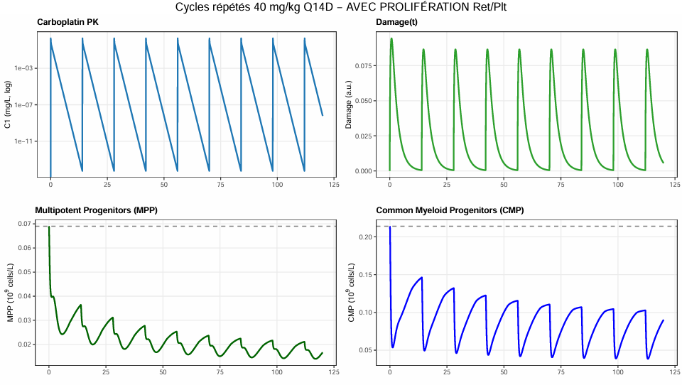

Slide 10
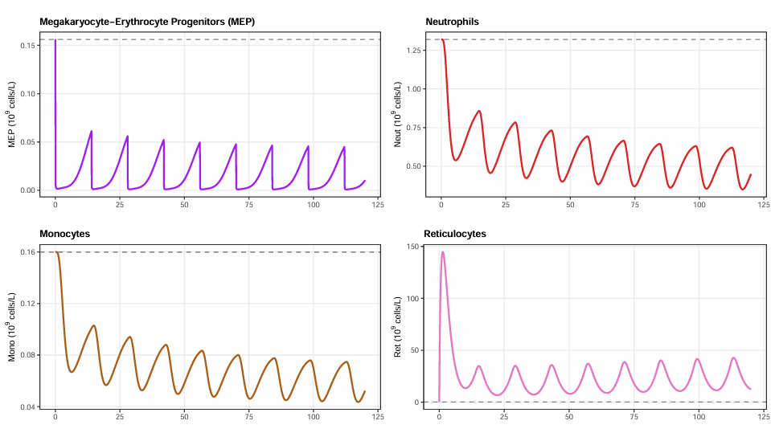

Slide 11
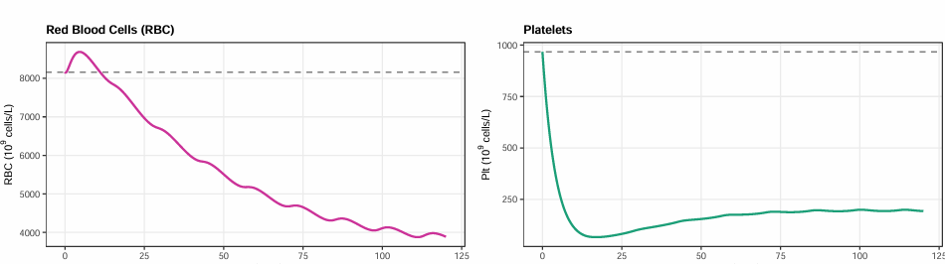

Slide 12
Merci d'avoir écouté !

